Slide 1
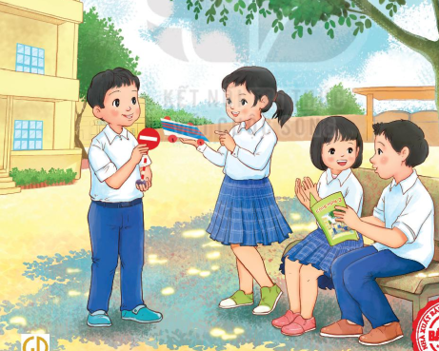
TRƯỜNG TIỂU HỌC KHẮC NIỆM
GIÁO ÁN ĐIỆN TỬ
MÔN: CÔNG NGHỆ 3
GV: Bùi Thanh Thảo

Slide 2
KHỞI ĐỘNG

Slide 3
Trò chơi “ TÌM TÊN CHO BIỂN BÁO GIAO THÔNG”
1
2
3
Cấm đi ngược chiều
Vị trí người đi bộ qua đường
Đi chậm
4
5
6
Giao nhau với đường ưu tiên
Cấm người đi bộ
Bến xe buýt
8
9
7
Nơi đỗ xe dành cho người khuyết tật
Giao nhau với đường sắt có rào chắn
Cấm xe đạp

Slide 4
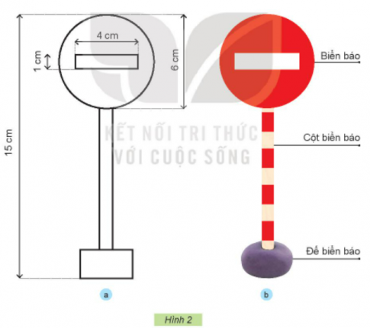
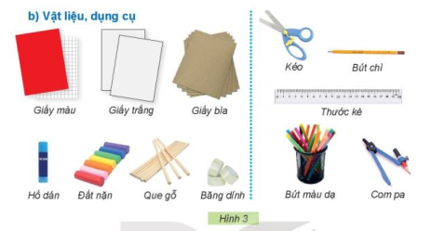
Thứ ba ngày 21 tháng 3 năm 2023
BÀI 9: LÀM BIỂN BÁO GIAO THÔNG (TIẾT 2)
NỘI DUNG BÀI HỌC
Làm mô hình biển báo giao thông
a) Tìm hiểu sản phẩm mẫu
b) Vật liệu và dụng cụ

Slide 5
Thứ ba ngày 21 tháng 3 năm 2023
BÀI 9: LÀM BIỂN BÁO GIAO THÔNG (TIẾT 2)
2. LÀM MÔ HÌNH BIỂN BÁO GIAO THÔNG
THẢO LUẬN CẶP ĐÔI
KHÁM PHÁ
a) Tìm hiểu sản phẩm mẫu
Quan sát Hình 2 SGK trang 47 và cho biết:
- Đây là biển báo gì?
- Thảo luận nhóm đôi rồi hoàn thành vào phiếu học tập.

Slide 6
Thứ ba ngày 21 tháng 3 năm 2023
BÀI 9: LÀM BIỂN BÁO GIAO THÔNG (TIẾT 2)
2. LÀM MÔ HÌNH BIỂN BÁO GIAO THÔNG
PHIẾU BÀI TẬP
Bộ phận | Hình dạng | Kích thước | Màu sắc
Biển báo
Hình tròn, ở giữa hình chữ nhật.
Hình tròn bán kính 3cm, hình chữ nhật dài là 4cm, rộng 1cm.
Hình tròn màu đỏ, hình chữ nhật màu trắng
Cột biển báo
Hình chữ nhật
Rộng là 1cm, dài 10cm
Màu đỏ, trắng đan xen
Đế biển báo
Hình tròn
Bán kính 2cm
Màu tím

Slide 7
Thứ ba ngày 21 tháng 3 năm 2023
BÀI 9: LÀM BIỂN BÁO GIAO THÔNG (TIẾT 2)
2. LÀM MÔ HÌNH BIỂN BÁO GIAO THÔNG
Yêu cầu sản phẩn: Đúng kích thước, màu sắc, cân đối và chắc chắn.

Slide 8
Thứ ba ngày 21 tháng 3 năm 2023
BÀI 9: LÀM BIỂN BÁO GIAO THÔNG (TIẾT 2)
2. LÀM MÔ HÌNH BIỂN BÁO GIAO THÔNG
KHÁM PHÁ
THẢO LUẬN NHÓM ĐÔI
b) Vật liệu và dụng cụ
Quan sát Hình 3 SGK trang 48
Thảo luận nhóm đôi, thực hiện lựa chọn các vật liệu, dụng cụ để làm biển cấm đi ngược chiều và ghi vào vở.

Slide 9
Thứ ba ngày 21 tháng 3 năm 2023
BÀI 9: LÀM BIỂN BÁO GIAO THÔNG (TIẾT 2)
2. LÀM MÔ HÌNH BIỂN BÁO GIAO THÔNG
b) Vật liệu và dụng cụ
Tên bộ phận | Vật liệu/dụng cụ | Số lượng
Giấy thủ công màu đỏ, giấy trắng, giấy bìa, kéo, compa, …
1 tờ giấy màu đỏ, 1 tờ giấy màu trắng, 1 tờ bìa
Biển báo
Cột biển báo
Que gỗ, bút màu
1 que, bút màu đỏ, trắng
Đế biển báo
Đất nặn
1 thanh

Slide 10
Thứ ba ngày 21 tháng 3 năm 2023
BÀI 9: LÀM BIỂN BÁO GIAO THÔNG (TIẾT 2)
2. LÀM MÔ HÌNH BIỂN BÁO GIAO THÔNG
GHI NHỚ
Hôm nay em được tìm hiểu sản phẩm mẫu nào?
Giao nhau với đường sắt có rào chắn
Cấm xe đạp
Cấm đi ngược chiều

Slide 11
Thứ ba ngày 21 tháng 3 năm 2023
BÀI 9: LÀM BIỂN BÁO GIAO THÔNG (TIẾT 2)
2. LÀM MÔ HÌNH BIỂN BÁO GIAO THÔNG
GHI NHỚ
Nội dung bài học hôm nay em được học những gì?
Làm mô hình biển báo giao thông
Tìm hiểu sản phẩm mẫu
Vật liệu và dụng cụ

Slide 12
Kính chúc các thầy cô giáo mạnh khỏe
Chúc các em chăm ngoan học tốt!

